Slide 1
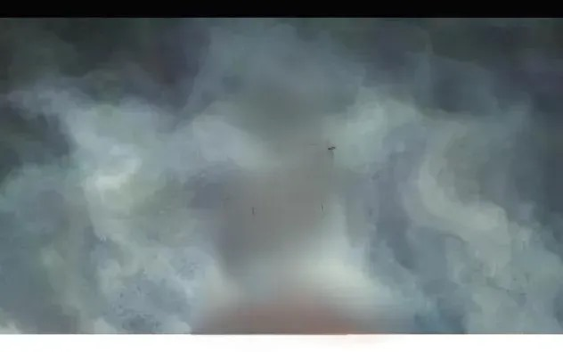
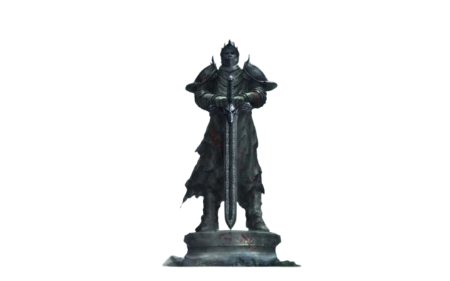
Wie wurde man Ritter?
Referat von
Lukas Grünzweil, Matthias Darbos, Jan Brunner und Almir Hadzic

Slide 2

Wie wurde man Ritter?
Wer konnte Ritter werden
Wie wurde man Ritter
Die Ausbildung
Die Pflichten eines Ritters
Referat von
Lukas Grünzweil, Matthias Darbos, Jan Brunner und Almir Hadzic

Slide 3
Wie wurde man Ritter?
Was genau sind Rittern
Wer konnte Ritter werden
Wie wurde man Ritter
Die Ausbildung
Die Pflichten eines Ritters
Referat von
Lukas Grünzweil, Matthias Darbos, Jan Brunner und Almir Hadzic

Slide 4
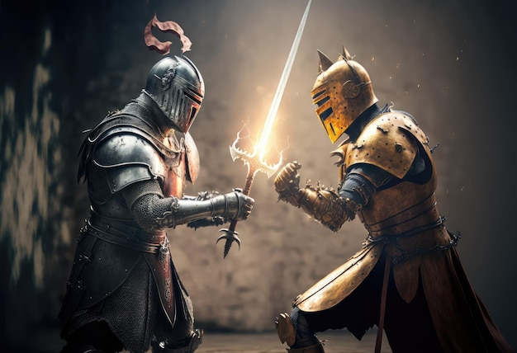
Was genau sind Rittern?

Slide 5
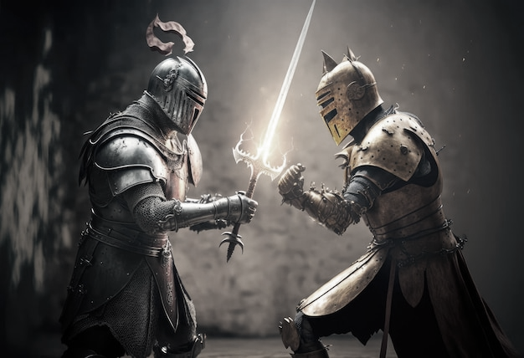
Was genau sind Rittern?
Krieger im Mittel alter
Gefolgsleute von Adelige
Aufgabe und Privilege

Slide 6
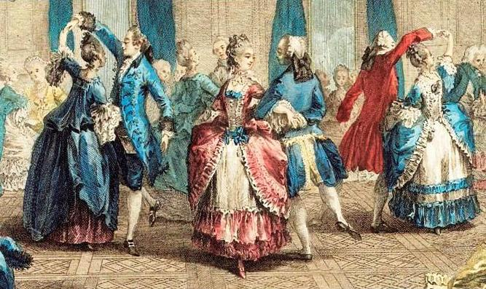
Wer konnte Ritter werden?

Slide 7

Wer konnte Ritter werden?
Adelige Herkünfte
Ausbildung als Page und Knappe
Ritterschlag-Zeremonie
Besondere fälle und vorderungen

Slide 8
Quellen
Images:
https://www.bing.com/images/search?view=detailV2&ccid=6t6eXuMf&id=9AF4C01913AE3EC57B0E87998E399319F94042E4&thid=OIP.6t6eXuMfgkotnLw0aO5bbgHaEo&mediaurl=https%3a%2f%2fwallpapercave.com%2fwp%2fwp3318150.jpg&cdnurl=https%3a%2f%2fth.bing.com%2fth%2fid%2fR.eade9e5ee31f824a2d9cbc3468ee5b6e%3frik%3d5EJA%252bRmTOY6Zhw%26pid%3dImgRaw%26r%3d0&exph=1200&expw=1920&q=epic+knight+images&simid=608014512092969012&FORM=IRPRST&ck=AA9F2D68D3919524B9263933E83F8A63&selectedIndex=5&itb=0&ajaxhist=0&ajaxserp=0

